Slide 1
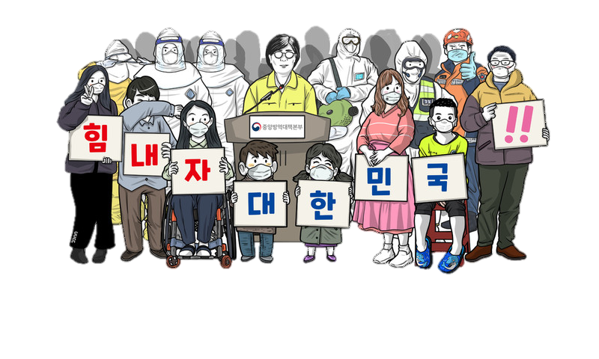
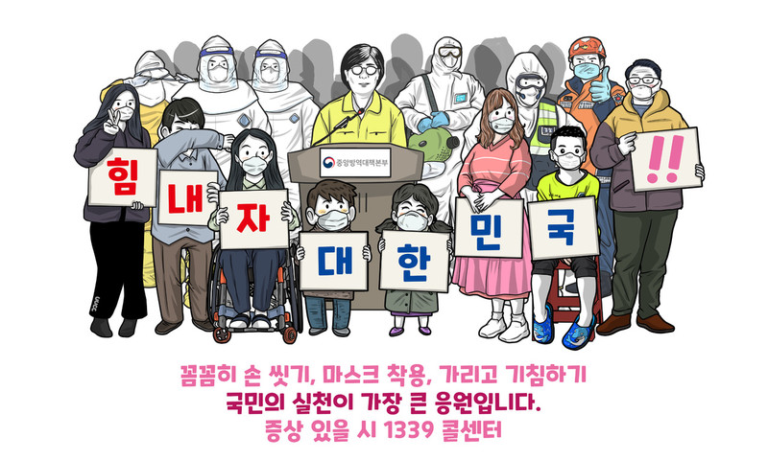
우리아이 돌봄이 프로젝트
AI Platform사업부
김대용 /민용원 / 박희재 / 장창대 / 최대운

Slide 2
0. 순서
1. 프로젝트 취지
2. 팀원 소개
3. 개발 컨셉
4. UI / 상세 기능 설명

Slide 3
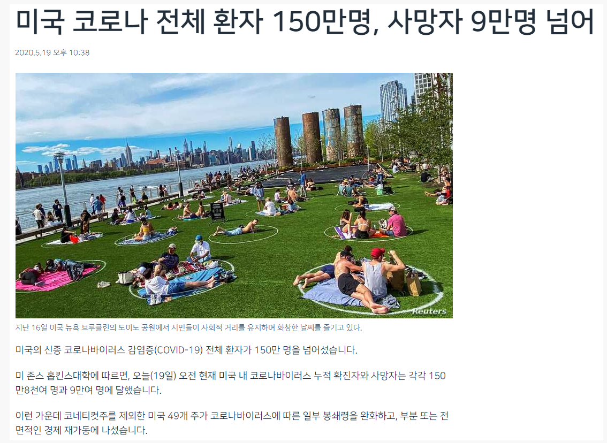
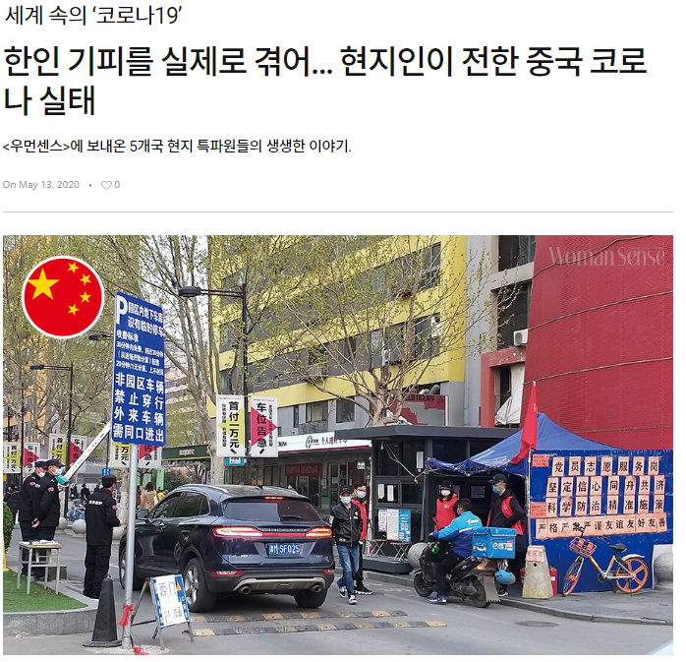
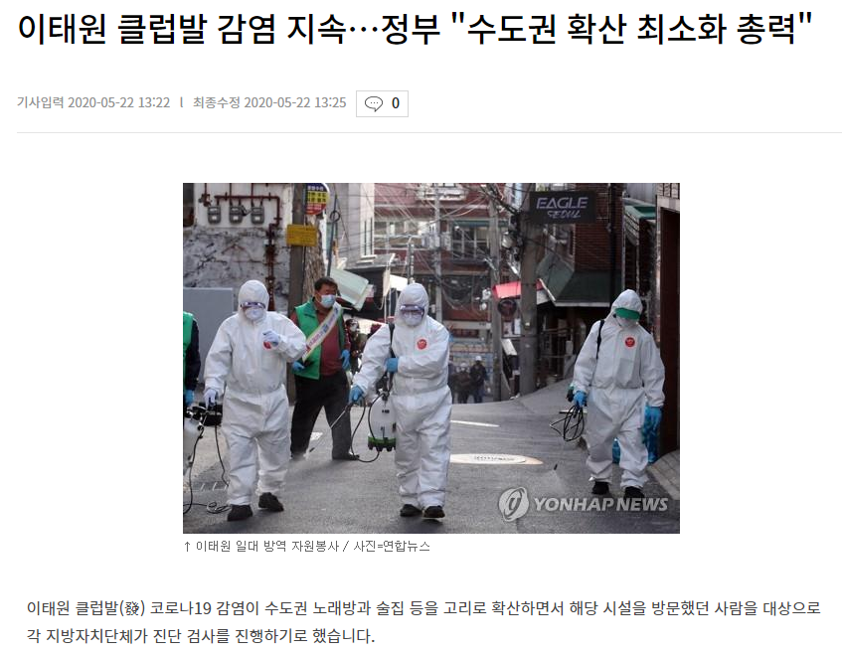

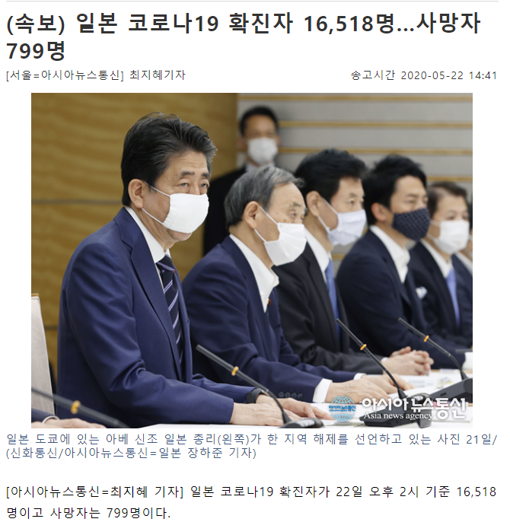
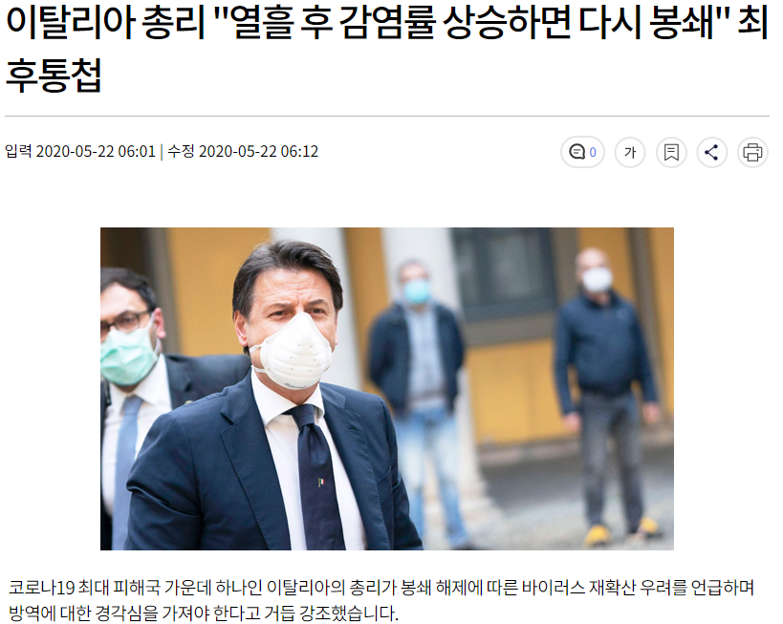
1. 프로젝트 취지
코로나19 바이러스로 인한 전 세계 팬데믹 가속화
(2020.06.02 기준 전 세계 626만명 확진, 37.5만명 사망)
사회적 거리 두기를 위한 전국 초중고 및 유치원 개학 연기
(5/27일 코로나 확진으로 인한 450여개교 개학 연기 중)
→ 개학 이후에도 자녀들의 감염 걱정이 줄어들지 않는 부모님
감염 걱정없이 믿고 학교에 보낼 수 있는
시스템 필요성 대두

Slide 4
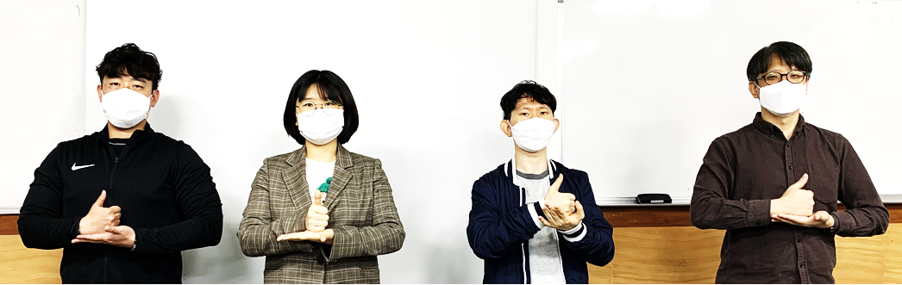
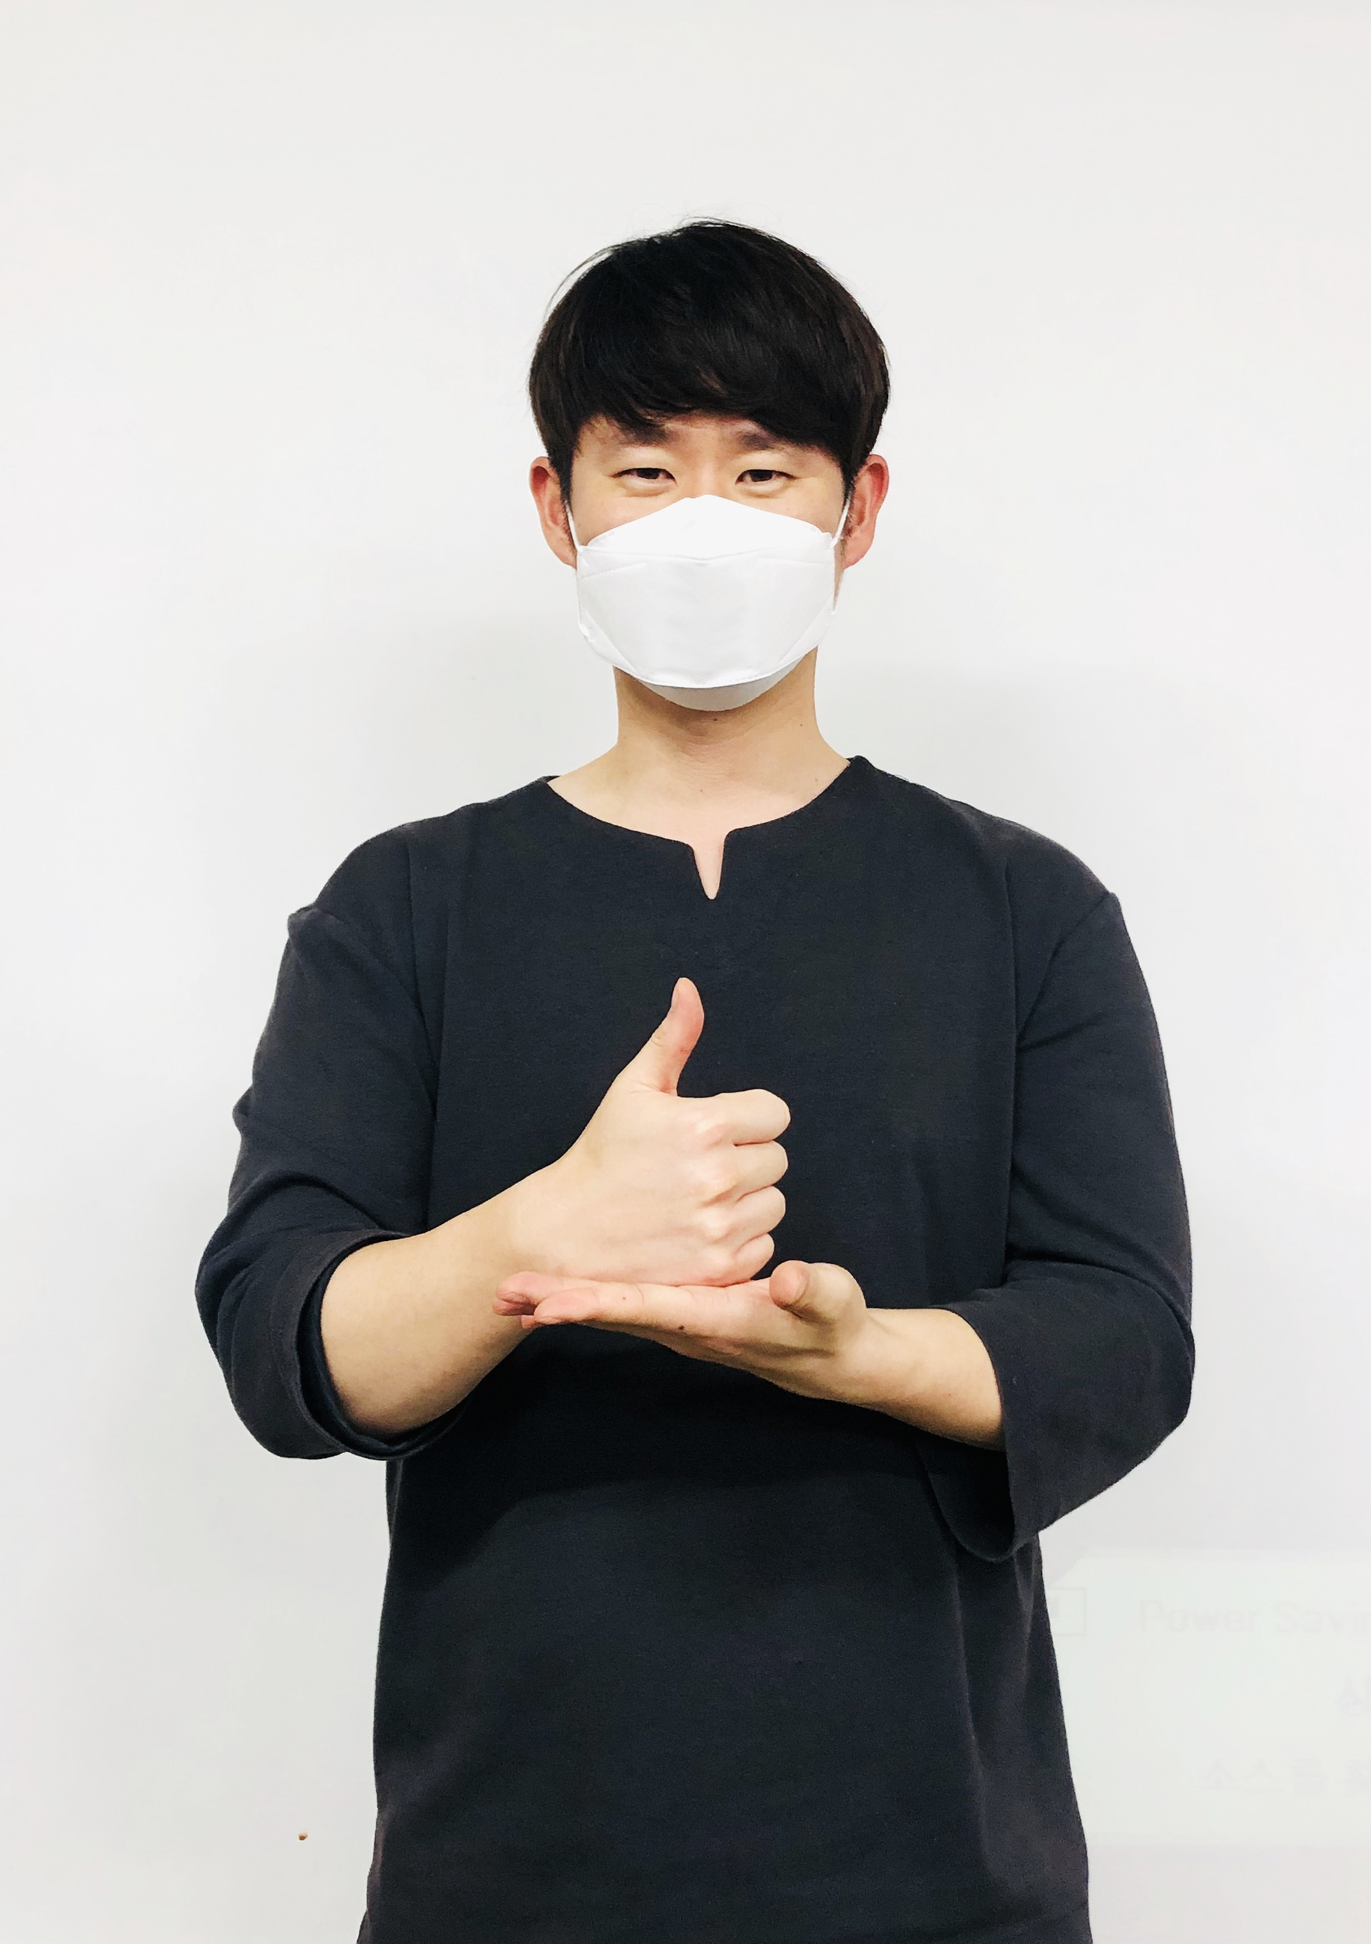

2. 팀원 소개
사 · 회 · 적 · 거 · 리 · 두 · 기
팀장 김대용
팀원 박희재
팀원 장창대
팀원 최대운
팀원 민용원
Bigdata Platform
Development
APP Frame Development
AI Platform Development

Slide 5
3. 개발 컨셉
학부모, 선생님, 보건소 등 아이들이 안전하게 등교하기
위해선 많은 노력이 필요로 됩니다.
갑작스런 전염성 질병으로 인한 방지책이 아직 마련되지 않아
혼란에 빠지고 있습니다.
저흰 이러한 불편함을 조금이라도 해소시켜줄 방법을
고민했습니다.

Slide 6






3. 개발 컨셉
학교에 보낸 우리 아이, 코로나부터 안전할까?
아이의 상태를 언제 어디서나
확인할 수 있는
우리아이 돌봄이 앱!
AI를 이용해
코로나의 위협으로부터
지켜줍니다.

Slide 7

3. 개발 컨셉
앱을 통한 우리 아이
실시간 발열 체크
(직관적인 그래프)
아이들의 그림그리기
단어 맞추기
활동 모습 동영상
발열이 감지될 경우,
부모님 / 선생님 /
보건소로 즉시 알림
아이 표정과 활동을
통해 기분/심리상태
확인

Slide 8
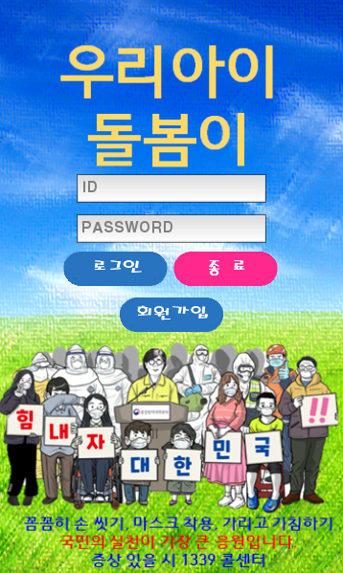
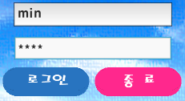
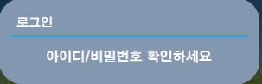
4. UI / 상세 기능
로그인
※ 초기 로그인 화면
1. ID와 Password 입력 시 DB에 저장된 값과 일치하면
메인 화면으로 접속됨
2. ID와 Password가 DB에 저장된 값과 일치하지 않으면
팝업 창을 통해 재확인 요청함

Slide 9
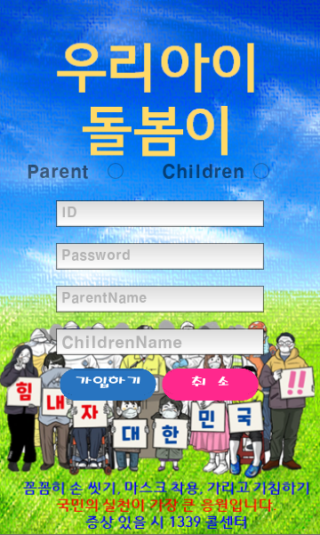
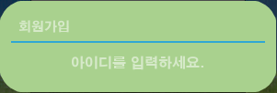
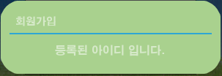
4. UI / 상세 기능
회원 가입
※ 회원 가입 화면
1. UI Form을 회원가입 시 사용자 환경에 맞게
체크박스 툴을 사용하여 부모 , 학생 두가지로
선택하여 분류 관리할 수 있게 구현함
2. ID를 입력하지 않을 시 “아이디를 입력하세요“
팝업 창 뜸
3. 입력한 아이디가 DB에 이미 저장된 아이디와
같으면 “등록된 아이디 입니다.“ 팝업 창 뜸
4. 가입하기 버튼을 누르면, DB에 저장이 되고
로그인 창으로 이동하게 구현함

Slide 10
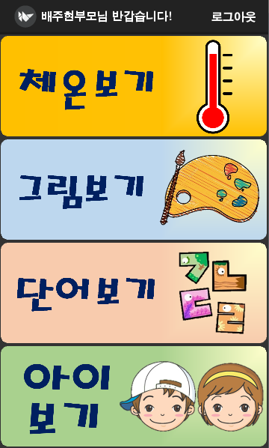
4. UI / 상세 기능
부모용
메인화면
※ 부모님이 로그인 했을 때 볼 수 있는
메뉴 화면
1. 로그인 한 ID의 아이 이름 출력
2. 사용 완료 후 로그아웃 기능
3. 각 메뉴별로 눈으로 보고 기능을 알 수 있는
직관적인 맞춤 아이콘 형식으로 제작

Slide 11
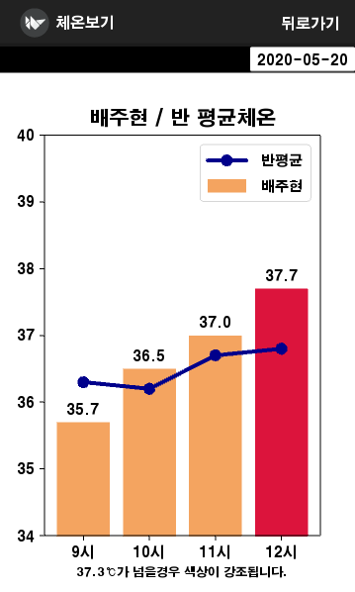
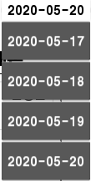
4. UI / 상세 기능
체온 보기
※ 아이 체온 측정 이력을 볼 수 있는 화면
1. 사용 후 메인 화면으로 돌아가기
2. 클릭 시 날짜별로 체온을 볼 수 있는 목록 기능 제공
3. 지정한 날짜에 측정된 체온 이력이 출력됨
-. 37.3℃ 이상이 될 경우를 부각시키기 위해 강조 표시
(연속으로 측정될 경우 알림 기능 추가 예정)
-. 체육 활동 등으로 반 전체가 다 높을 수 있는 경우를
고려하여 반 평균 체온을 꺾은 선 형태로 비교

Slide 12
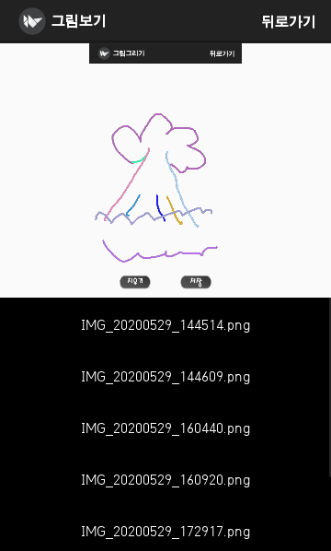

4. UI / 상세 기능
그림 보기
※ 아이가 그린 그림을 볼 수 있는 화면
1. 그린 그림을 출력함
2. 아이가 그림을 그린 후 저장할 경우, 해당 화면에
리스트 형태로 출력되며, 선택 할 시 상단 화면에서
출력하게 됨

Slide 13
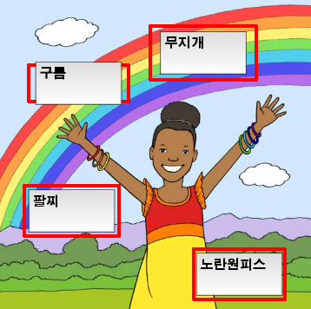
4. UI / 상세 기능
단어 보기
※ 아이가 입력한 단어를 볼 수 있는 화면
1. 단어 입력한 그림을 볼 수 있음
2. 아이가 단어 입력 후 그림을 저장하면, 해당 화면에
리스트 형태로 출력되며, 선택 할 시 상단 화면에서
출력하게 됨

Slide 14
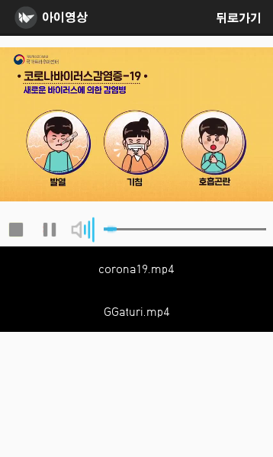
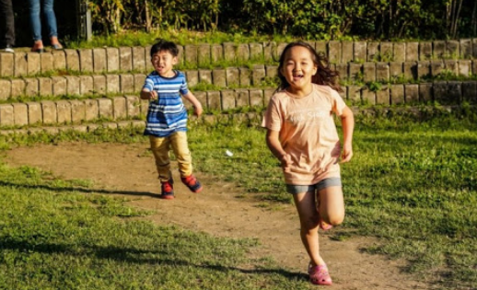
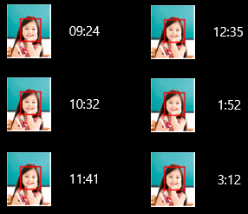
4. UI / 상세 기능
아이 보기
※ 아이 얼굴 인식 순간의 동영상 보기
1. 선택한 동영상이 재생되는 창 제공
2. 저장된 동영상 목록을 통해 원하는 동영상 선택
재생 기능 제공
(추후 아이 얼굴이 인식된 시점의 동영상이 제공될 수
있도록 기능 보완 예정)

Slide 15
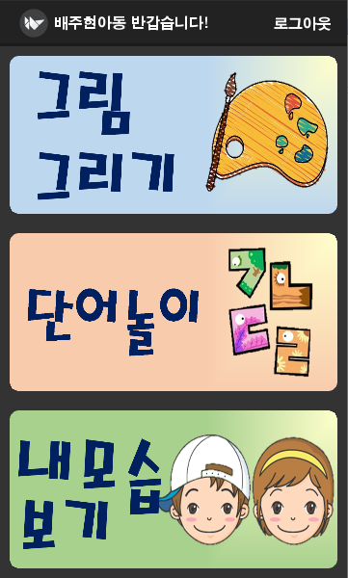
4. UI / 상세 기능
아이용
메인화면
※ 아이가 로그인 했을 때 볼 수 있는
메뉴 화면
1. 로그인 한 ID의 아이 이름 출력
2. 각 메뉴별로 눈으로 보고 기능을 알 수 있는
직관적인 맞춤 아이콘 형식으로 제작

Slide 16
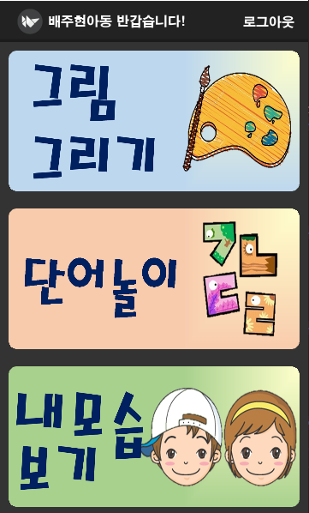
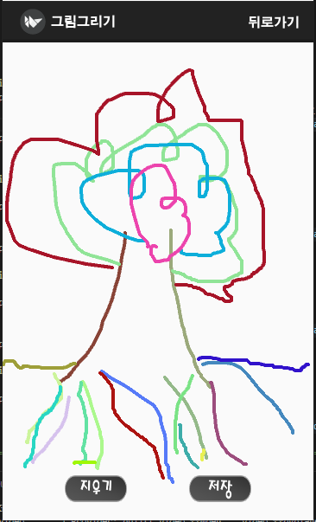
4. UI / 상세 기능
그림 그리기
※ 아이가 그림을 그릴 수 있는 화면
<그리기 활동의 장점>
-.미술활동을 통해 자신의 감정과 생각을 솔직하게 표현
-.정서적인 안정과 자기를 인지하고 표현할 수 있는
능력 배양
-.창의력 상승과 가족에 대한 유대감 상승 효과 기대
-.자료를 통해 아이의 심리상태 파악
1. 사람, 나무, 집 등 여러가지를 자유롭게 그릴 수 있음
2. 지우기 버튼을 통해 직전에 그린 한 줄 삭제 가능
3. 그린 그림을 저장하면, 부모 화면에서 열람 가능함

Slide 17
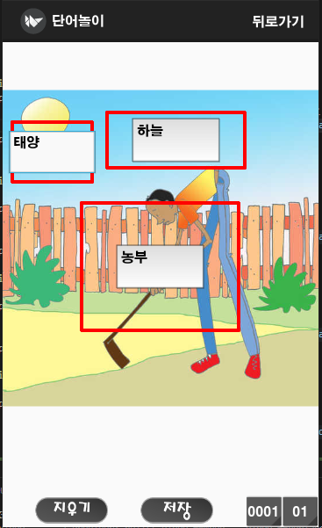
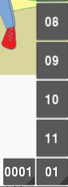
4. UI / 상세 기능
단어 놀이
※ 그림을 보고 생각나는 단어를 입력하는
화면
1. 그림에 메모가 가능한 기능
-.단어들의 긍정적/부정적 키워드를 분석해 아이들의
심리상태를 파악할 수 있는 기능 탑재
2. 페이지를 이용하여 다양한 그림 선택 가능
3. 지우기 버튼을 이용해서 직전에 입력한
단어 박스 삭제 가능
4. 단어 입력 후 저장하면, 부모 화면에서
열람 가능

Slide 18
4. UI / 상세 기능
내모습 보기
※ 자기 얼굴 인식 순간의 동영상 보기
1. 선택한 동영상이 재생되는 창 제공
2. 저장된 동영상 목록을 통해 원하는 동영상 선택
재생 기능 제공
(추후 자기 얼굴이 인식된 시점의 동영상이 제공될 수
있도록 기능 보완 예정)

Slide 19
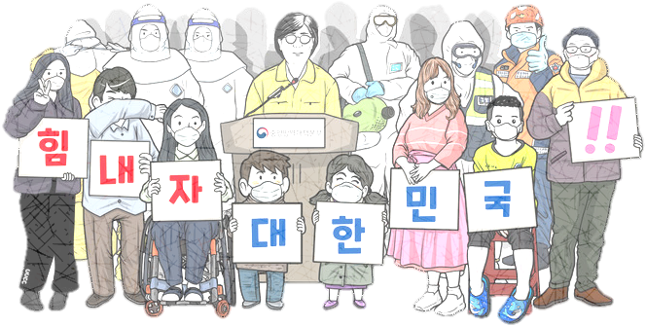
감사합니다.

